Slide 1

Земляки
в партизанском движении
Великой Отечественной войны
(презентация к исследовательской работе Лампе С.Н.)
2020 г.

Slide 2
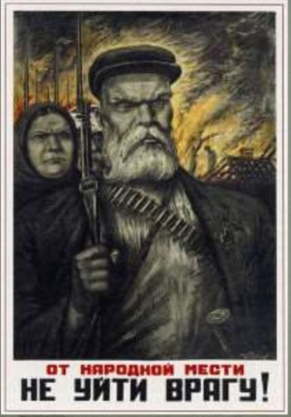
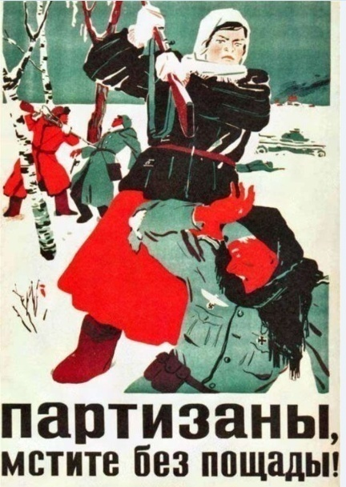
Плакаты 1941 года

Slide 3
В августе 1941 г. в районе были сформированы 2 истребительных батальона: на станции Завидово и в посёлке Редкино.
Бойцы находились на военном положении и собирались
по тревоге.

Slide 4
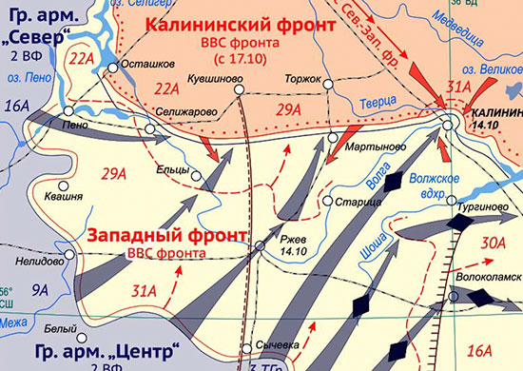
Направление ударов 9-й армии вермахта
в операции «Волжское водохранилище»

Slide 5
Командиры
партизанских отрядов:
Пётр Семёнович Лапин (завидовского),
Григорий Григорьевич Андреев (редкинского)

Slide 6
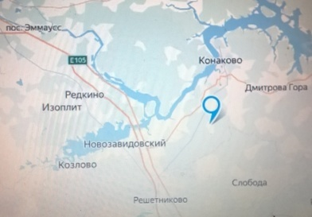
Базирование отрядов
П.С. Лапина и Г.Г. Андреева
Горбасьево

Slide 7
В боевой операции
по уничтожению гитлеровцев
в районе деревни Гаврилково отличились партизаны:
Дмитрий Андреев
и Алексей Непропёков

Slide 8
Состав ученического партизанского отряда 2-й школы г. Конаково:
Юрий Иванов, Леонид Барышников, Александр Баранов, Владимир Гнедин, Николай Данилов, Павел Киселёв, Владимир Палубин, Владимир Петров, Владимир Унинский, Александр Штыков, Андрей Фирсов.

Slide 9
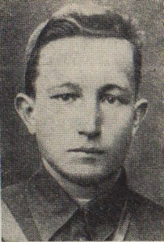
Алексей Андреевич Баскаков, уроженец
д. Санниково
(1922-1943)

Slide 10
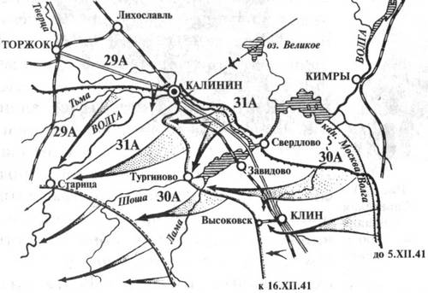
Удары Красной армии на Калининском направлении
к 16 декабря 1941 г.

Slide 11
К концу 1941 г.
Красная армия освободила
16 районов из 38 оккупированных, но
у врага оставались 22 района запада области.
Силы партизанского сопротивления там были разрознены.

Slide 12
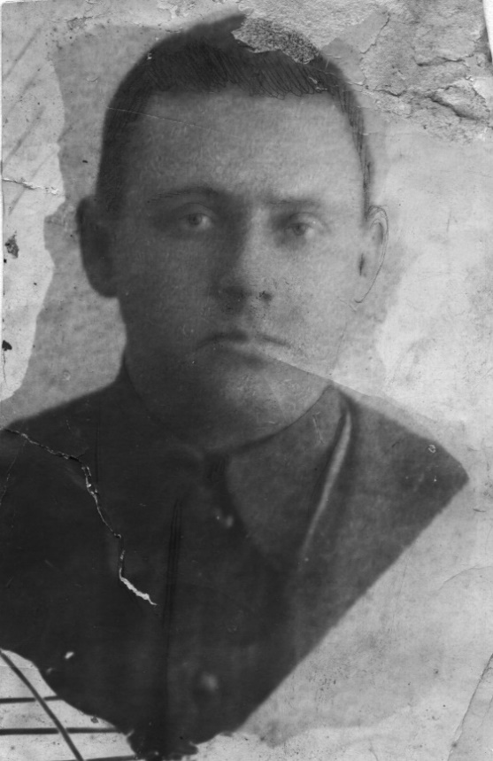
Сергей Иванович Мусатов,
с 1938 г. до января 1941г. –
1-й секретарь Завидовского райкома ВКП(б)

Slide 13
Вместе в А.А. Баскаковым добровольцами были конаковцы: Николай Костыгов, Александр Мацкевич, Юрий Иванов, Георгий Захмылов, Николай Зайцев, Борис Виноградов, Владимир Кирьянов.

Slide 14
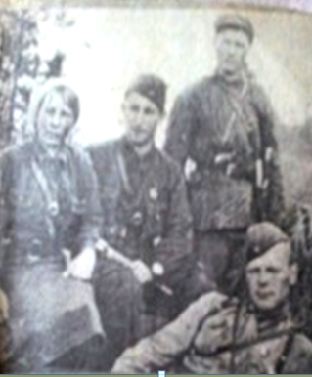
Алексей Баскаков
с товарищами по отряду

Slide 15
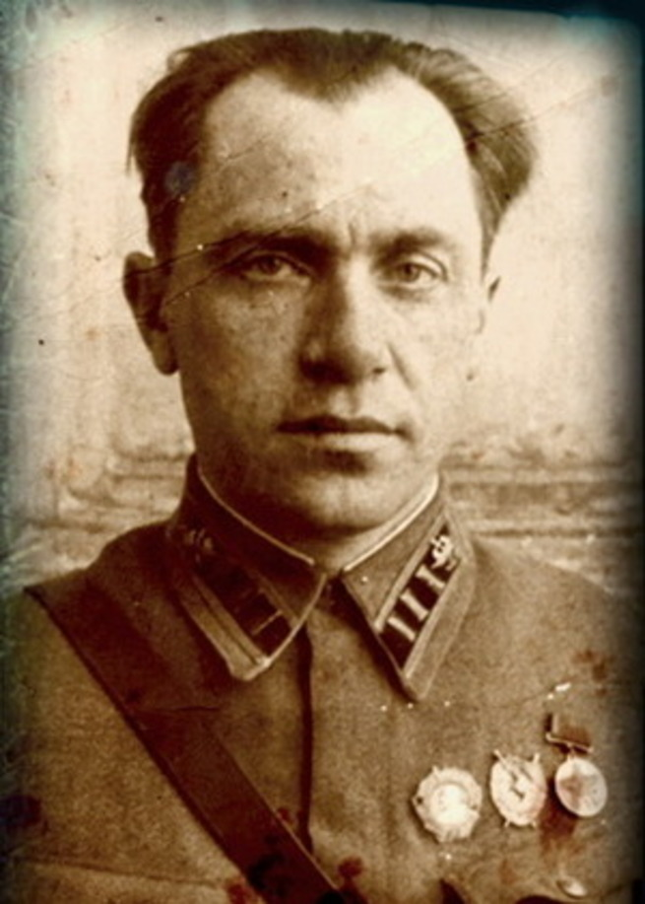
Илья Григорьевич Старинов,
начальник оперативно-диверсионного
отдела
Западного фронта, основатель российского спецназа

Slide 16
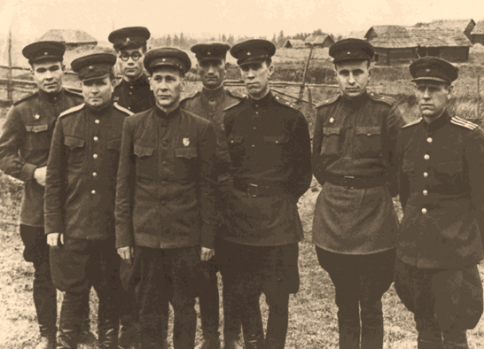
Калининский штаб партизанского движения. Начальник отдела материально-технического обеспечения майор А.А. Титок (5-й слева)

Slide 17

Пантелеймон Кондратьевич Пономаренко,
руководитель Центрального штаба партизанского движения (ЦШДП)

Slide 18
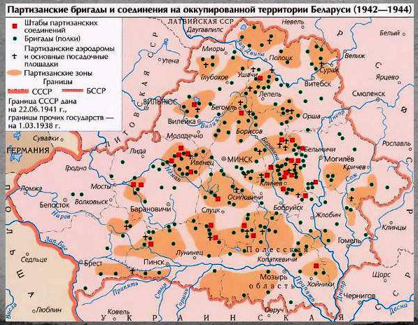
Суражские «ворота» - Суражская партизанская зона

Slide 19
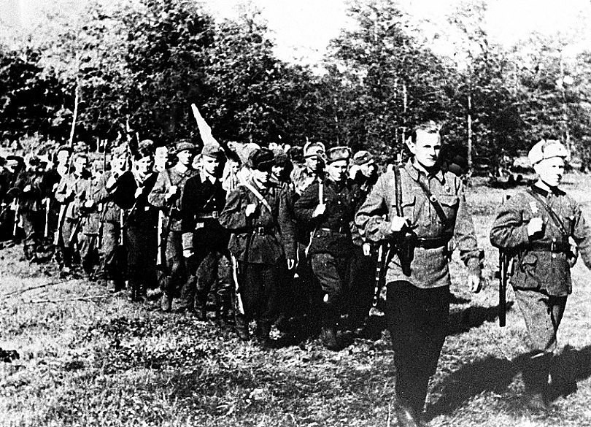
Диверсионный отряд партизан в Белоруссии

Slide 20
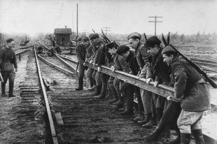
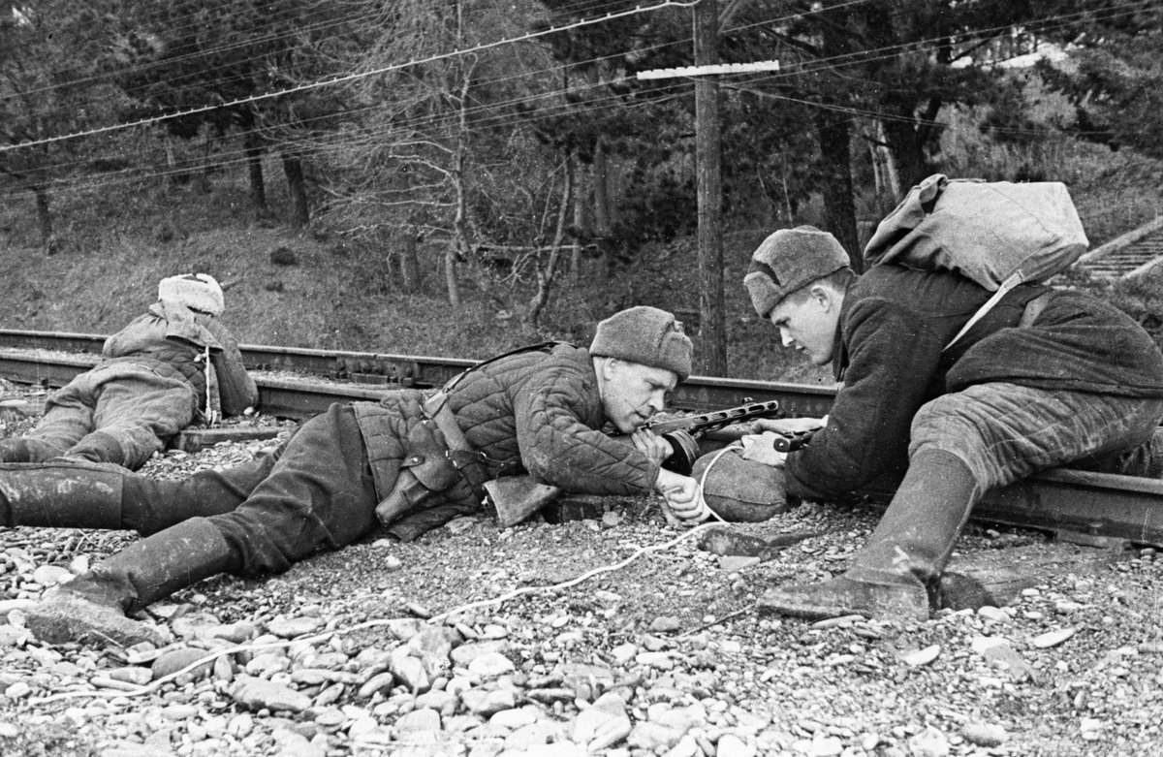
Белоруссия
Партизанская операция «Рельсовая война». 1942 г.

Slide 21
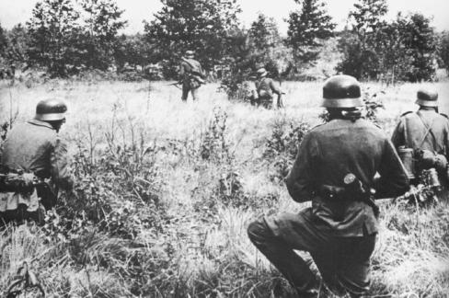
Карательная операция фашистов в Суражской зоне. Май 1943 г. Кадр из немецкой кинохроники

Slide 22
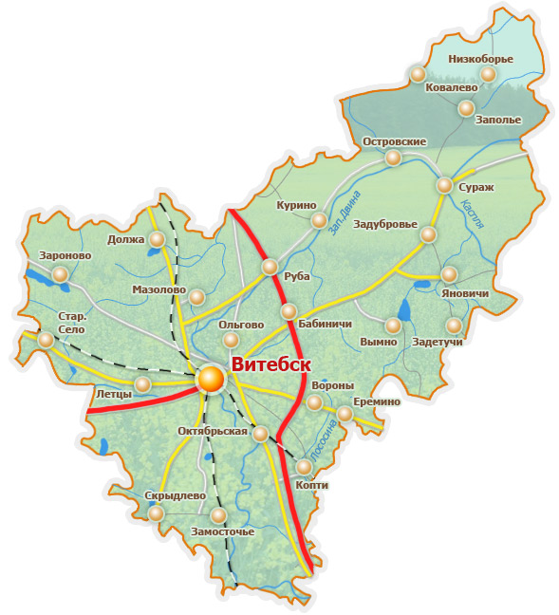
Витебский район
Белорусской ССР
Урочище
Островские Дачи - место последнего боя
командира
особого
диверсионного
отряда
Алексея
Баскакова

Slide 23
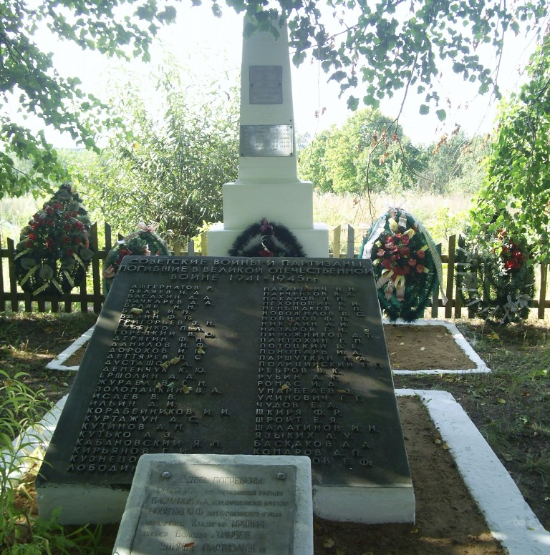
Д. Островские Витебского района республики Белорусь.
Здесь, в братской могиле №4415 на улице Заслонова, весте с другими героями захоронен А.А. Баскаков.

Slide 24
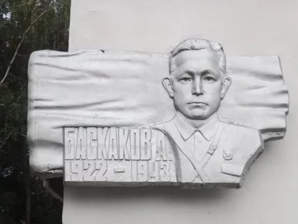
Мемориальная доска на улице
А.А. Баскакова в г. Конаково

Slide 25
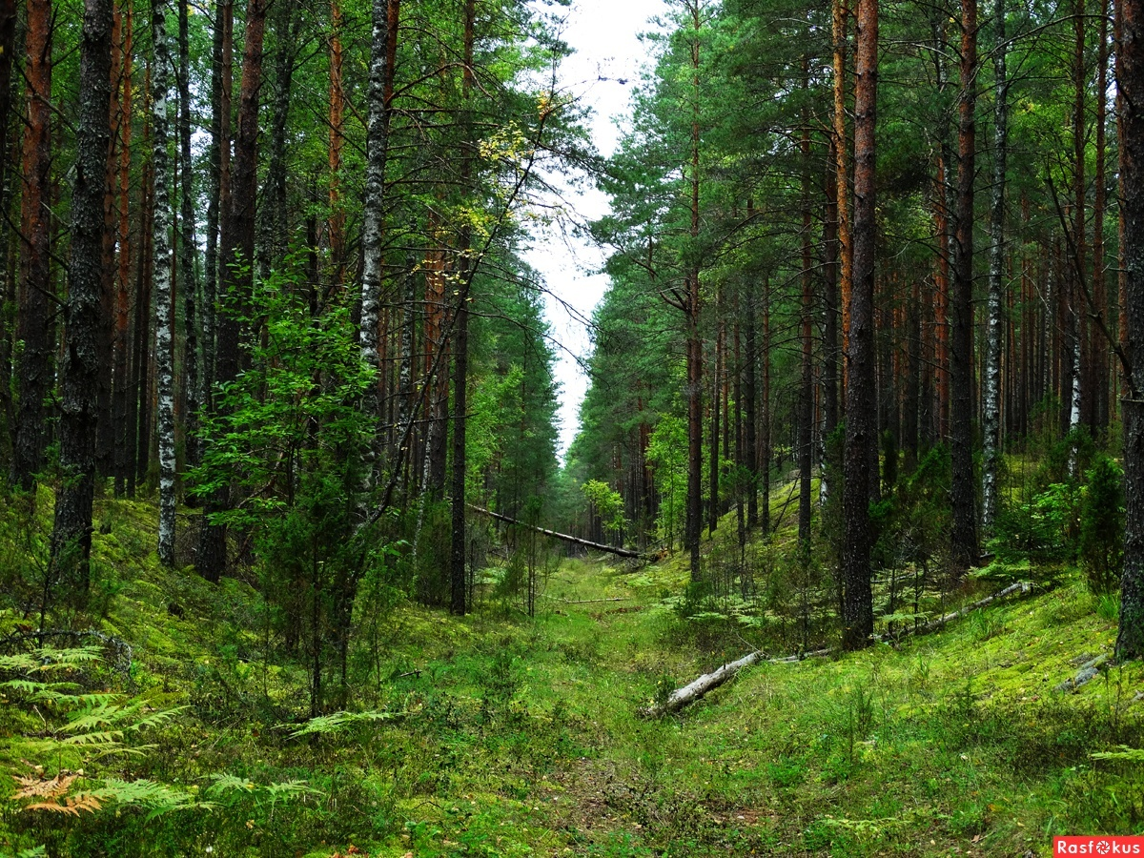
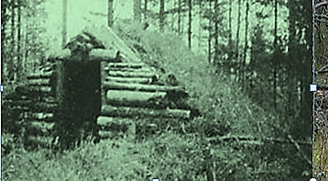
Урочище
Лоховня
Землянка командира
5-й бригады

Slide 26
Сергей Иванович Мусатов
(1905-1943)

Slide 27
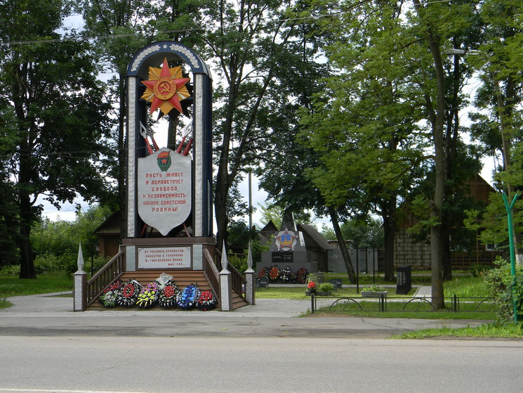
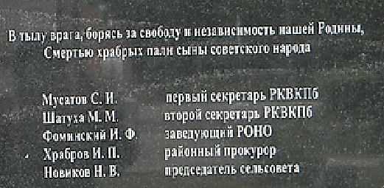
Г. Невель. Место захоронения
Сергея Ивановича Мусатова

Slide 28
В июле 1942 г. было создано уникальное формирование –
I –й Калининский партизанский корпус. Корпус взаимодействовал
с 3-й ударной армией.
После выполнения поставленных командованием задач он был расформирован на бригады.

Slide 29
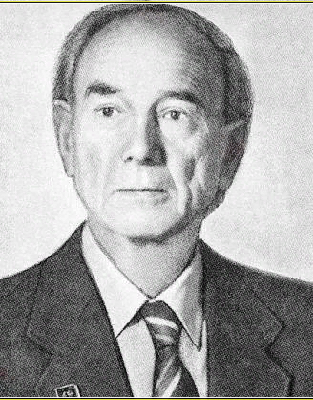
Николай Васильевич
Копылов, выпускник Редкинской средней школы
(1922-20? ).
Послевоенное фото

Slide 30
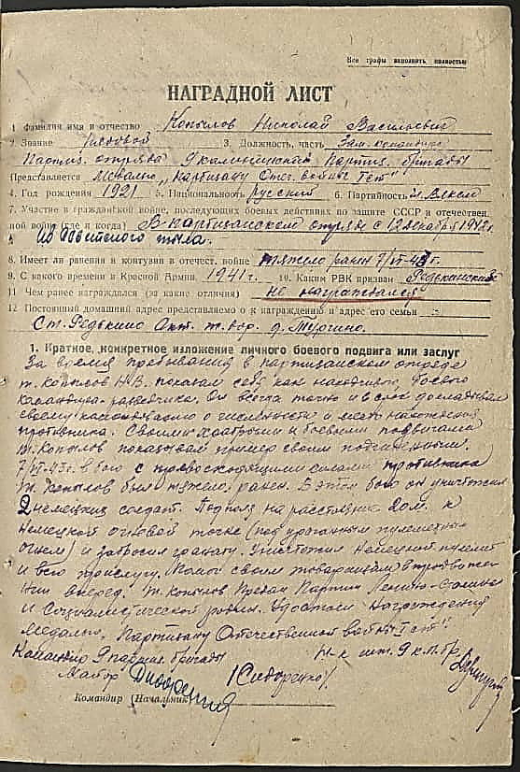
Наградной лист на
Николая Васильевича
Копылова

Slide 31
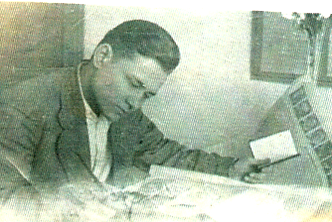
Василий Петрович Целесков
(1922-1943 ), выпускник
Завидовской средней школы

Slide 32
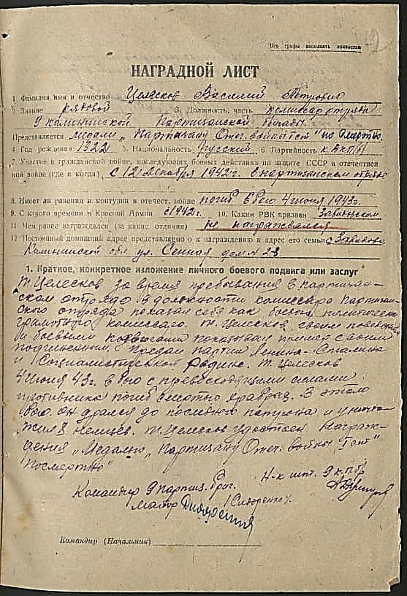
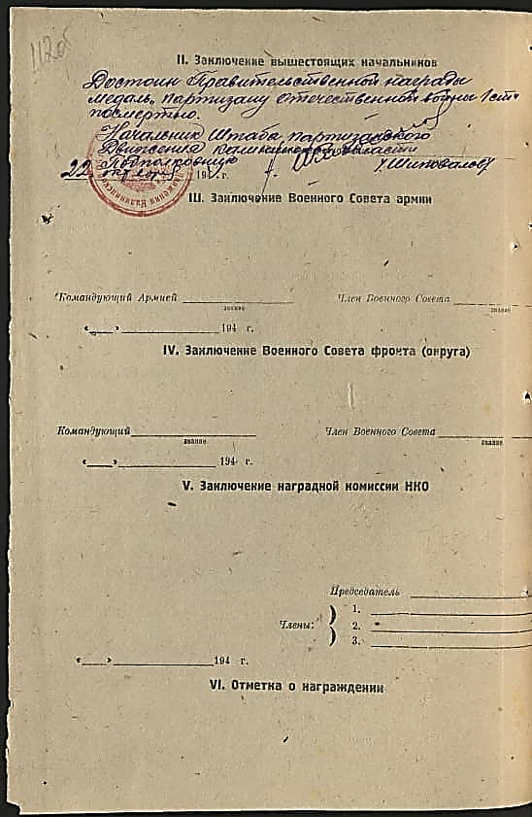
Наградной лист на Василия Петровича Целескова

Slide 33
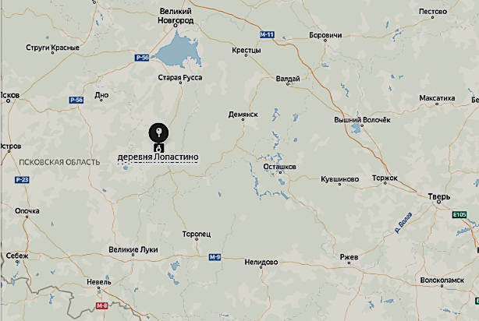
Место захоронения В.П. Целескова –
д. Лопастино Новгородской области

Slide 34
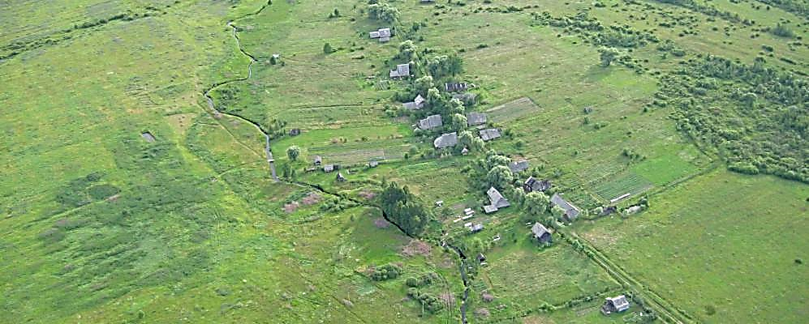
Деревня Лопастино.
Поддорский район Новгородской области

Slide 35
В марте 1942 г. к отправке в тыл врага готовилась новая группа завидовских партизан: Раиса Кулагина, Татьяна Сурогина, Александр Щербина, Борис Козлов, сёстры Татьяна и Мария Королихины и другие.

Slide 36
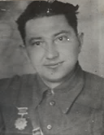
Командир отряда автоматчиков Владимир Иванович
Марго

Slide 37
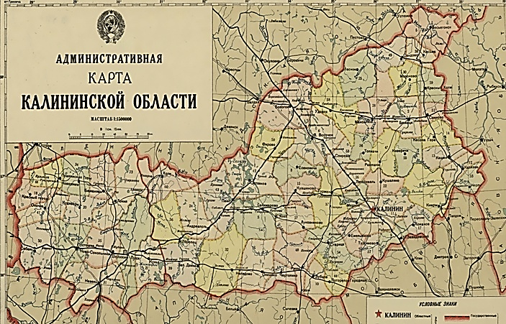
Себеж
Калинин
Торопец
Маршрут отряда автоматчиков
под командованием В.И. Марго

Slide 38
В 1-м отряде А.Т. Щербины воевали
Татьяна Тимофеевна Сурогина (2-й секретарь Завидовского райкома комсомола)
и Раиса Григорьевна Кулагина (счетовод Решетниковского торфопредприятия)

Slide 39

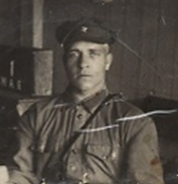
А.Т. Щербина, командир 1-го отряда
5-й партизанской бригады

Slide 40
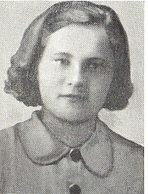
Партизанка
Мария Королихина
(1923-1942 гг.), расстреляна фашистами
12 сентября 1942 г. в г.Пустошка

Slide 41
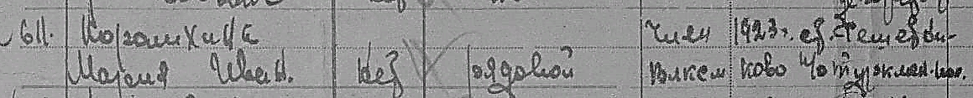

Сведения гибели М.И. Королихиной
в партизанских документах

Slide 42
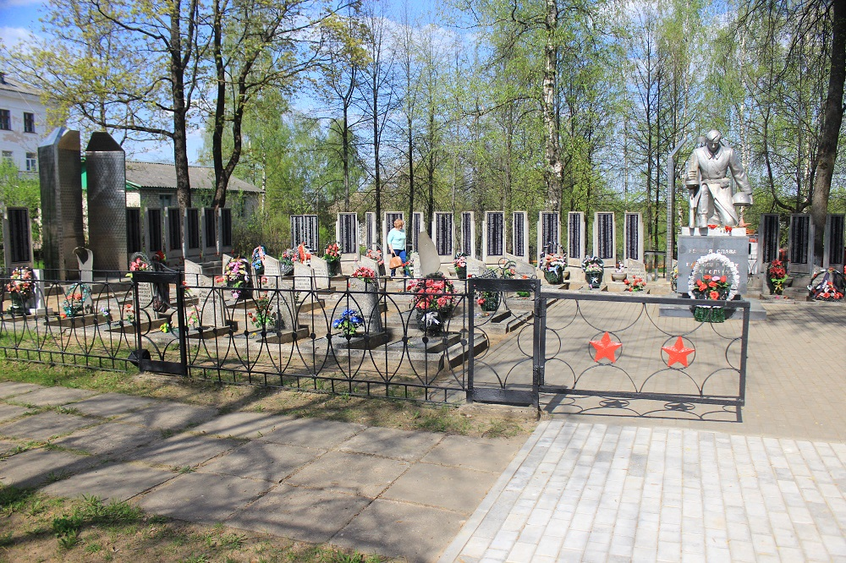
Г. Пустошка Себежского района Псковской области.
Братское захоронение воинов и партизан, погибших
во время Великой Отечественной войны

Slide 43
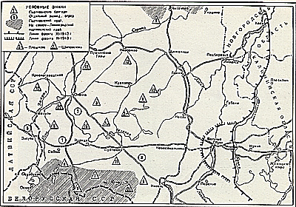
Дислокация бригад в Братском партизанском крае
9(
5
Г.Себеж

Slide 44
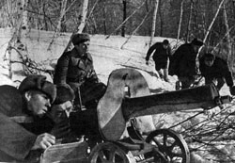
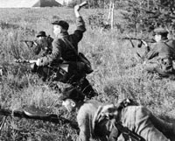
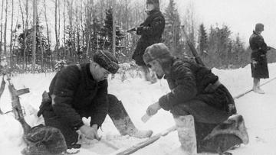
Боевые действия партизан

Slide 45
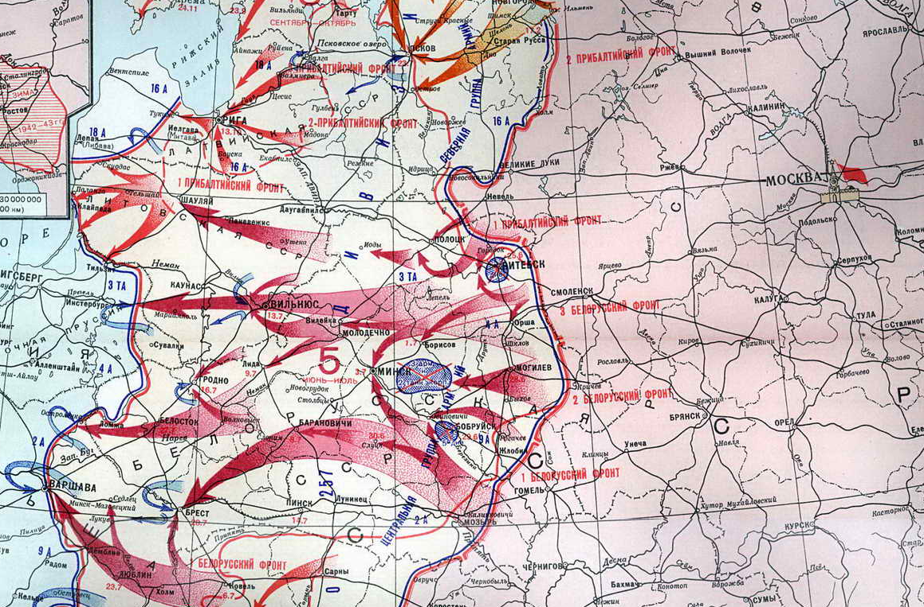

Наступление Красной армии.
Конец июля 1944 г.
Партизанский край

Slide 46
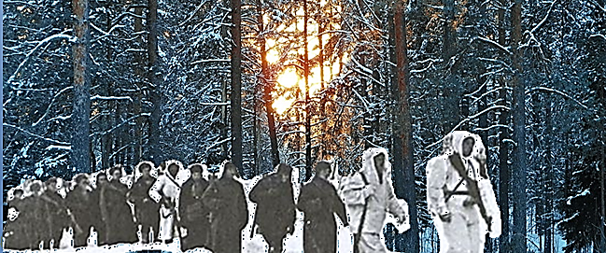
23 партизанские бригады (14тыс. бойцов, среди них – наши земляки) с 1942 г. по 1944 г. уничтожили 62000 гитлеровцев,
687 эшелонов, 1112 мостов, 2820 машин,
111 складов, 28 танков

Slide 47
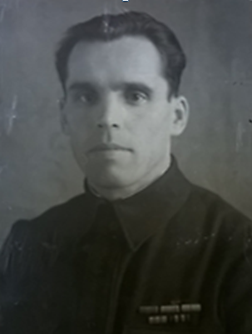
Григорий Григорьевич Андреев
(1904-1975)

Slide 48
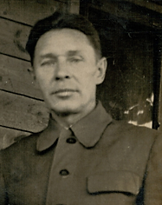
Пётр Семёнович Лапин
(1903-1980)

Slide 49
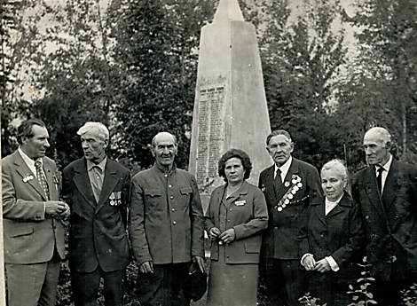
Встреча завидовских партизан в пос. Туркмен. 4-я слева – Т. Сурогина, 5-й П.С. Лапин. 1976 г.

Slide 50
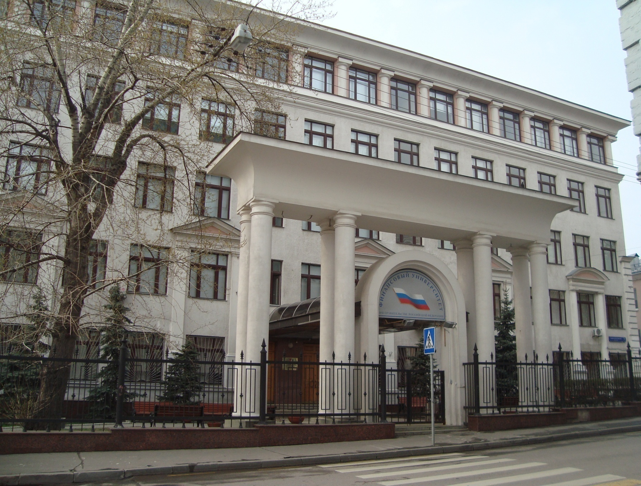
Н.В. Копылов
Московская финансовая академия
при правительстве Российской Федерации

Slide 51
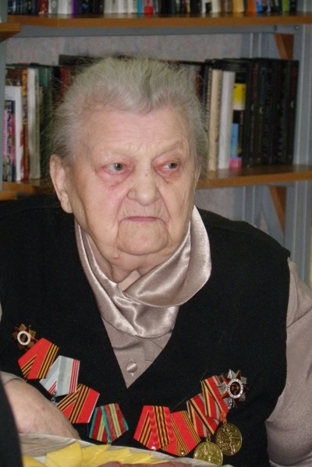
Раиса Георгиевна
Кулагина
(Воробьёва) (1922-2015 )

Slide 52
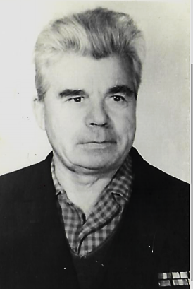
Дмитрий Васильевич
Андреев
(1904 – 1978)

Slide 53
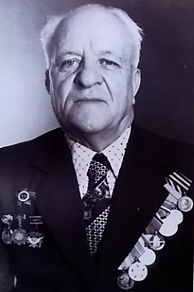
Александр Трофимович Щербина
(1914-2001)

Slide 54
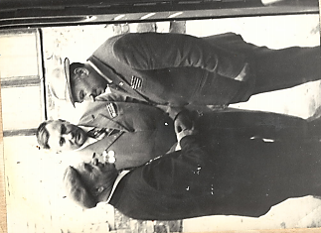
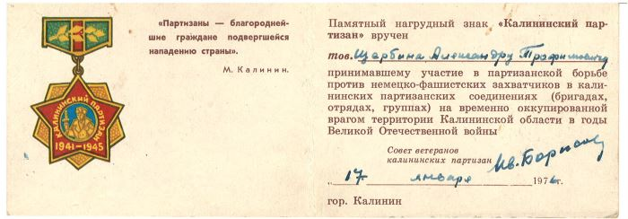
Встреча
А.Т. Щербины с командиром 5-й бригады В.И. Марго.
Удостоверение к знаку «Калининский партизан»

Slide 55

Курган партизанской дружбы

Slide 56










Мусатов С.И.
Баскаков А.А.
Королихина М.И.
Целесков В.П.
Целесков В.П.
Андреев Г.Г.
Сурогина Т.Т.
Лапин П.С.
Андреев Д.В.
Щербина А.Т.
Кулагина Р.Г.
Копылов Н.В.

